Slide 1
САЙТ “ТЕСТИКИ”
Выполнил студент группы 22919/21 Кротов иван
GitHub: https://github.com/dfiudfv/ProjectProtect

Slide 2
Максимальное кол-во личных кабинетов: 700 тыс. Максимальное кол-во онлайн-пользователей: 100 тыс. Аналог: uquiz.com Сроки: по готовности
Предметная область
Данный веб – сайт предназначен для прохождения тестов на различные темы, а также для размещения собственных тестов, доступных всем людям

Slide 3
Инкрементная МЖЦ
Анализ требований
Анализ требований
Проектирование
Проектирование
Проектирование
Кодирование
Кодирование
Кодирование
Тестирование
Тестирование
Тестирование
Развертывание
Развертывание
Эксплуатация
1 итерация
2 итерация
3 итерация

Slide 4
GUI
Уровни доступа:
Неавторизированный пользователь (нулевой уровень защиты)
Авторизованный пользователь (средний уровень защиты)
Администратор (самый защищенный уровень доступа)

Slide 5
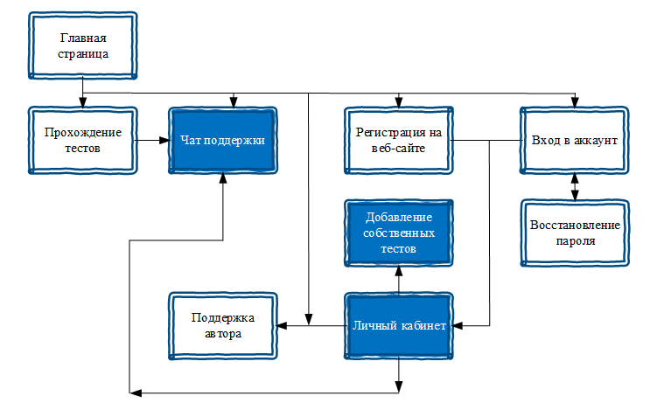
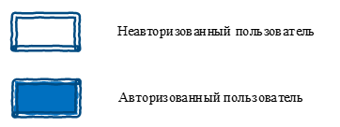

GUI – структура сайта

Slide 6
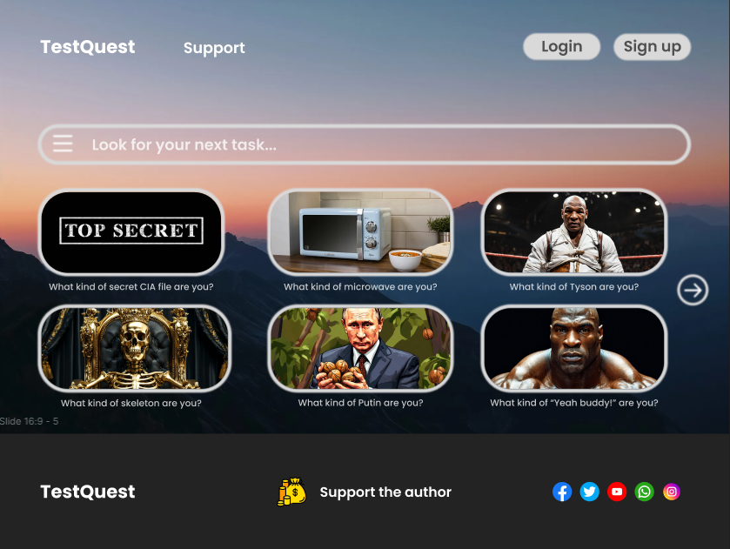
Принципы удобного GUI
Принцип видимости:
Был разработан сценарий, по которому был создан макет. Все, что нужно решить пользователю есть на главной странице, чтобы пользователь сразу мог найти нужную функцию.

Slide 7
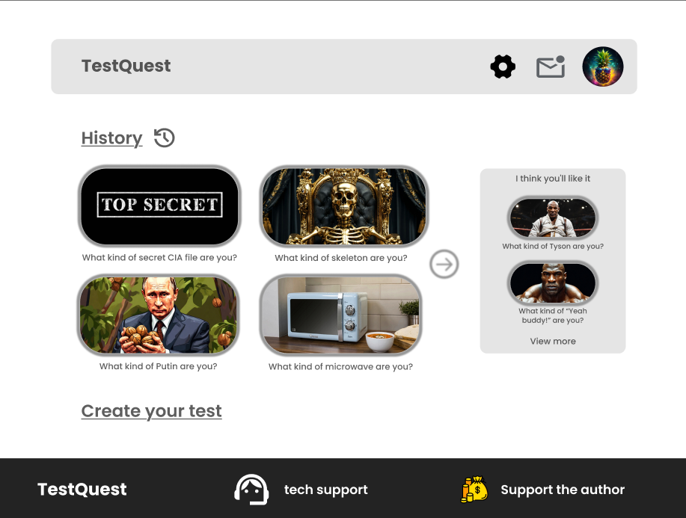
Принципы удобного GUI
Принцип простоты:
Он применяется в интерфейсе, поскольку прохождение теста – это наиболее важная функция на веб-сайте. Она должна выполняться проще и требовать меньше шагов.

Slide 8
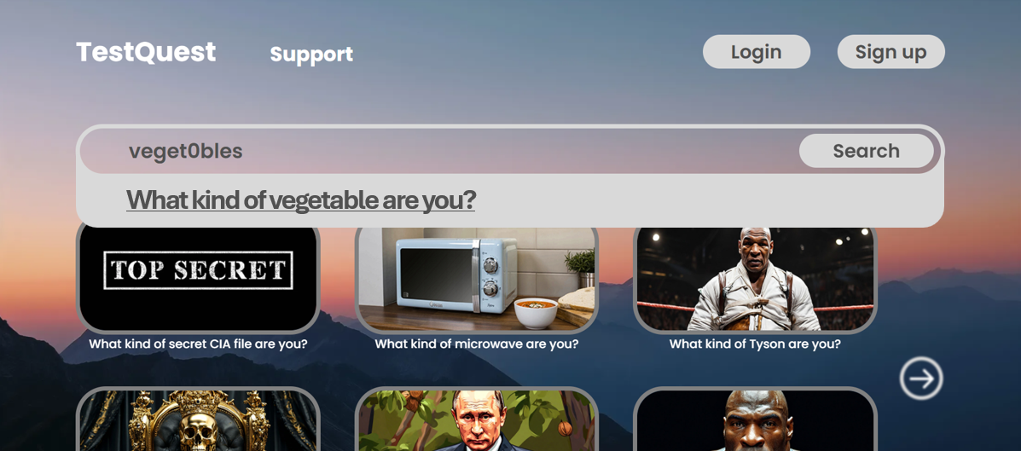
Принципы удобного GUI
Принцип толерантности:
При неправильном запросе пользователя в строке поиска на главной странице, программа все равно выведет определенный результат благодаря лояльности к ошибкам.

Slide 9
Инструкция администратора
Инструкция предназначена для администраторов сайта. В ней описаны четко сформулированы действия по решению отдельных задач.
Функционал, вынесенный в инструкцию администратора:
Проверка теста на соответствие нормам цензуры
Коррекция фильтра теста
Удаление повторяющегося теста

Slide 10
Тестирование
Ключевые оценочные элементы
Функциональность
Программа должна иметь функцию передавать результаты прохождения теста в соц сети
Удобство использования
В цветовой палитре интерфейса не должно быть более 4 цветов
Переносимость
Запуску программы не должны мешать блокировщики рекламы AdBlock Plus, Enchanced Tracking Protection и другие

Slide 11
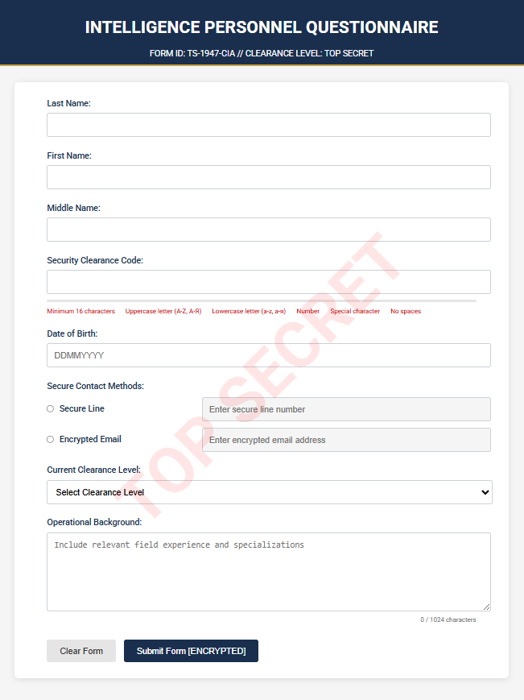
Тестируемая форма
Форма, по которой создавались тест-кейсы: страница авторизации
Вид тестирования: тестирование интерфейса (GUI Testing)
Методы тестирования: эквивалентное тестирование, анализ граничных значений

Slide 12
Пример тестового испытания
Позитивный Тест-кейс №1 “Заполнение максимальными значениями”
Действие | Ожидаемый результат
Открыть веб-страницу по адресу: | Страница открыта Все 9 полей по умолчанию пусты. Поля “Enter secure line number”, “Enter encrypted email address”, “Operational Background” содержат плейсхолдеры Кнопка “Submit Form [ENCRYPTED]” не отправляет данные на БД, а переносит курсор на первое незаполненное поле
2. Заполнить поля формы Last Name: АиHJGFvsТы…Вф First Name: Мимыви…ывмс Middle Name: АиТы…Вф Security Clearance Code: VFHJBcs…12asc Date of Birth: 01042007 Enter secure line number: 123456789123458 Current Clearance Level: TS/SCI Operational Background: SdАИТВГjs…sdv | Поля заполнены максимальными значениями Пароль по умолчанию не виден пользователю, но есть возможность увидеть его, нажав на “Глаз” в правой части текстового поля
3. Нажать кнопку “Submit Form [ENCRYPTED]” | Страница обновлена Поля очищены Данные получены и сохранены в базе данных

Slide 13
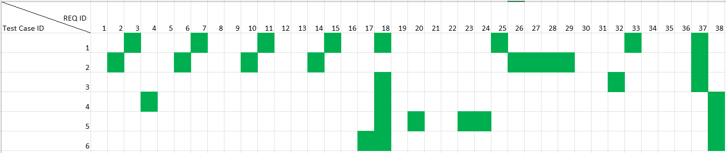
Тестовое покрытие
- требование проверено
Тестовое покрытие: 60, 53%

Slide 14
Вывод
Работы по ПО сделаны на 57%
Выполнено:
Пользовательский интерфейс
Три уровня доступа
Страница личного кабинета
Система добавления тестов
Не выполнено:
База данных
Служба поддержки
Поддержка автора

Slide 15
Вывод
Я считаю, что мне удалось создать приятный и понятный пользовательский интерфейс.
В дальнейшем планируется реализовать базу данных, а также форму сбора обратной связи.
В следующий раз нужно будет прописать больше тест-кейсов и тщательнее проверять программу.

Slide 16
САЙТ “ТЕСТИКИ”
Выполнил студент группы 22919/21 Кротов иван
GitHub: https://github.com/dfiudfv/ProjectProtect

